Slide 1

CHAPTER 15.
HTML5의 웹스토리지, 파일API, AJAX, 웹소켓

Slide 2
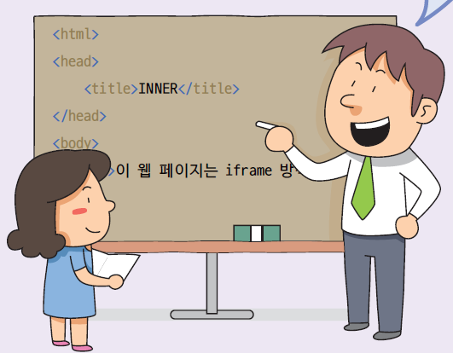
15장의 목표
쿠키가 왜 필요한지 이해할 수 있나요?
웹스토리지를 사용할 수 있나요?
파일 API를 이용하여서 파일을 업로드할 수 있나요?
AJAX가 무엇인지 설명할 수 있나요?

Slide 3
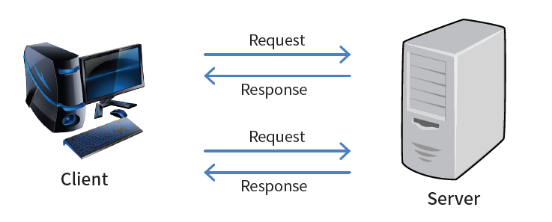
HTTP 프로토콜과 쿠키
HTTP(HyperText Transfer Protocol)는 1996년 HTTP/1으로 등장한 이후로 약간의 변경이 있었지만, 근본적으로 “무상태” 프로토콜(stateless protocol)이다. “무상태“이라고 하면 서버가 두 요청(request) 간에 상태를 유지하지 않음을 의미한다.

Slide 4
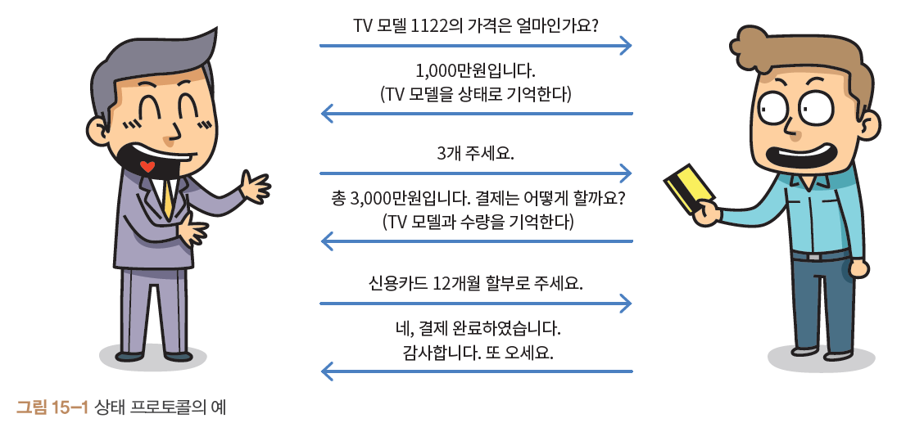
상태 프로토콜의 이해
우리가 백화점에서 TV를 구매한다고 하자. 다음과 같은 대화가 오갈 수 있다. 백화점 직원은 상태를 기억하고 있다.

Slide 5
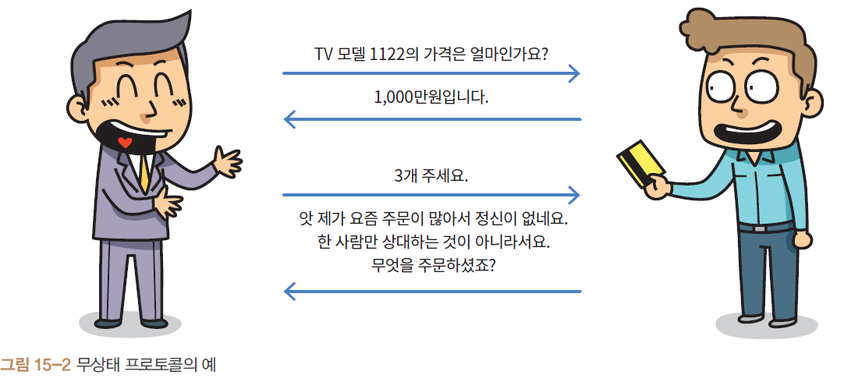
무상태 프로토콜의 이해
하지만 어떤 직원은 기억력에 문제가 있어 직전의 대화를 기억하지 못한다고 하자. 다음과 같이 혼란이 발생할 것이다.

Slide 6
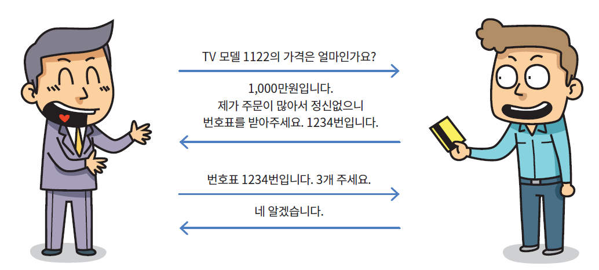
쿠키(cookie)란 무엇인가?
애플리케이션은 클라이언트 컴퓨터에 무엇인가를 저장할 필요가 있다. 예를 들어서 장바구니에 담긴 물건이나 자신이 방문한 횟수와 같은 정보들을 저장할 필요가 있는 것이다. 이전에는 이것을 쿠키(cookie)로 해결하였다.

Slide 7
쿠키의 특징
웹 서버에서 사용자의 웹 브라우저로 보내지는 데이터이다.
쿠키는 단순한 텍스트 데이터이다. 이진 데이터가 아니다.
쿠키는 브라우저에 의해 사용자의 컴퓨터(디스크)에 저장된다.
웹사이트는 자체 쿠키만 읽을 수 있다. 다른 웹사이트의 쿠키를 읽을 수 없다. 이 보안은 브라우저에 의해 보장된다.
쿠키는 다른 브라우저 간에 공유되지 않는다. 즉, 동일한 도메인이라도 한 브라우저는 다른 브라우저에 저장된 쿠키를 읽을 수 없다.
HTTP 프로토콜에 따라 쿠키의 크기는 4KB를 초과할 수 없다.

Slide 8
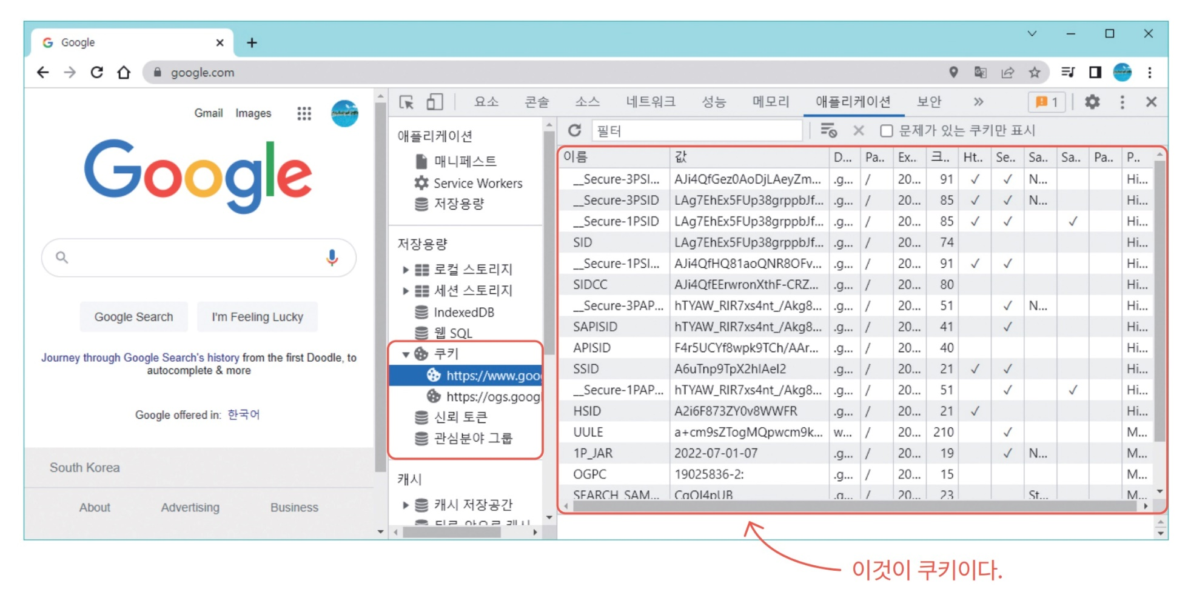
크롬에서 쿠키 보는 방법

Slide 9
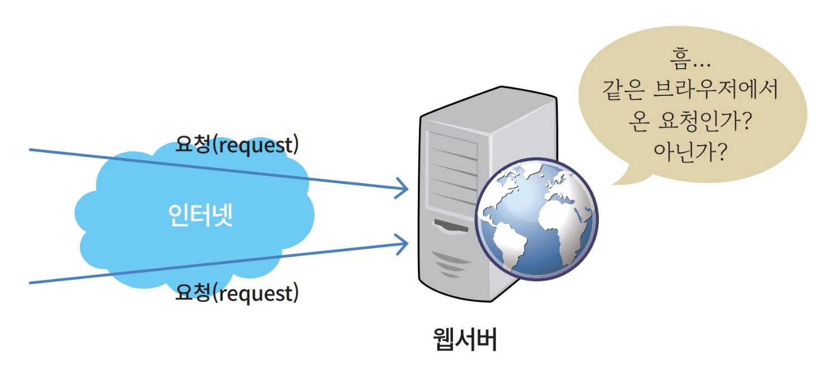
쿠키가 필요한 이유
인증 (세션 관리)
사용자 추적
개인화 (테마, 언어 선택 등)

Slide 10
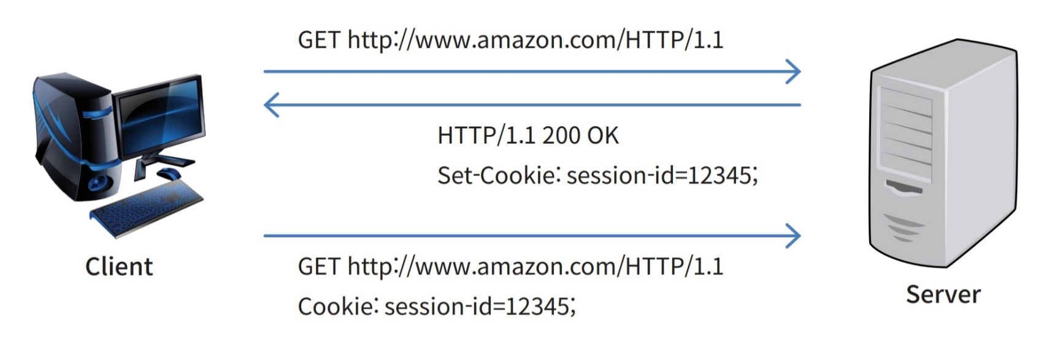
쿠키의 동작 과정
① 브라우저는 웹 서버에 HTTP 요청을 보낸다.
② 웹 서버에 요청이 도착하면 서버 측 코드가 사용자 이름과 암호를 확인한다. 로그인이 성공하면 서버는 일종의 세션 아이디 역할을 하는 쿠키를 포함한 HTML 페이지를 보낸다.
③ 이 쿠키는 Set-Cookie 헤더를 사용하는 HTTP 응답의 일부로 전송된다.
④ 브라우저는 이 쿠키를 디스크에 저장한다.
⑤ 이제 사용자가 웹 서버의 다른 페이지로 이동하면 브라우저가 HTTP 요청의 일부로 이 쿠키를 자동으로 보낸다.
⑥ 웹 서버는 이 쿠키를 읽고 유효성을 식별한다.

Slide 11
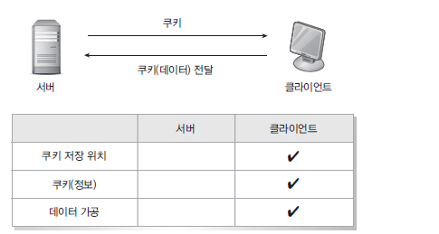
쿠키 COOKIE
[그림] 쿠키의 개념과 관련 정보의 처리 장소

Slide 12
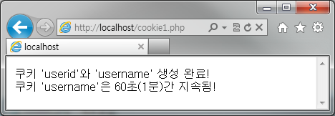
예제 setcooke()함수를 이용한 쿠키 생성
cookie1.php
01 <?
02 $a=setcookie("userid", "kdhong");
03 $b=setcookie("username","홍길동", time()+60);
04
05 if($a and $b)
06 {
07 echo "쿠키 'userid'와 'username' 생성 완료!<br>";
08 echo "쿠키 'username'은 60초(1분)간 지속됨!";
09 }
10 ?>

Slide 13
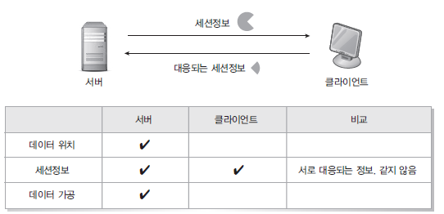
세션 SESSION
[그림] 세션의 개념과 관련 정보의 처리 장소

Slide 14
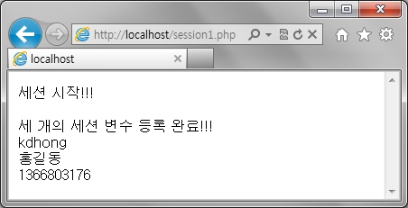
예제. 세션의 활성화와 등록
session1.php
01 <?
02 session_start();
03
04 echo "세션 시작!!!<p>";
05
06 $_SESSION['userid'] = "kdhong";
07 $_SESSION['username'] = "홍길동";
08 $_SESSION['time'] = time(); // time()은 현재 시간
09
10 echo "3개의 세션 변수 등록 완료!!!<br>";
11 echo $_SESSION['userid']."<br>";
12 echo $_SESSION['username']."<br>";
13 echo $_SESSION['time']."<br>";
14 ?>

Slide 15
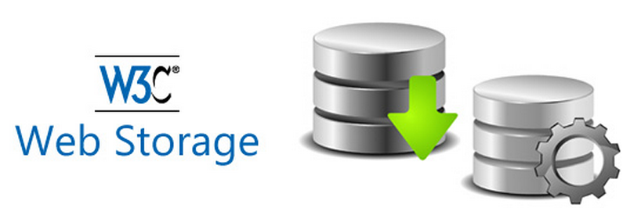
HTML5 웹 스토리지
웹스토리지(web storage) 는 클라이언트 컴퓨터에 데이터를 저장하는 메카니즘
웹스토리지는 쿠키보다 안전하고 속도도 빠르다.
약 5MB 정도까지 저장이 가능하다.
데이터는 키/값(key/value)의 쌍으로 저장

Slide 16
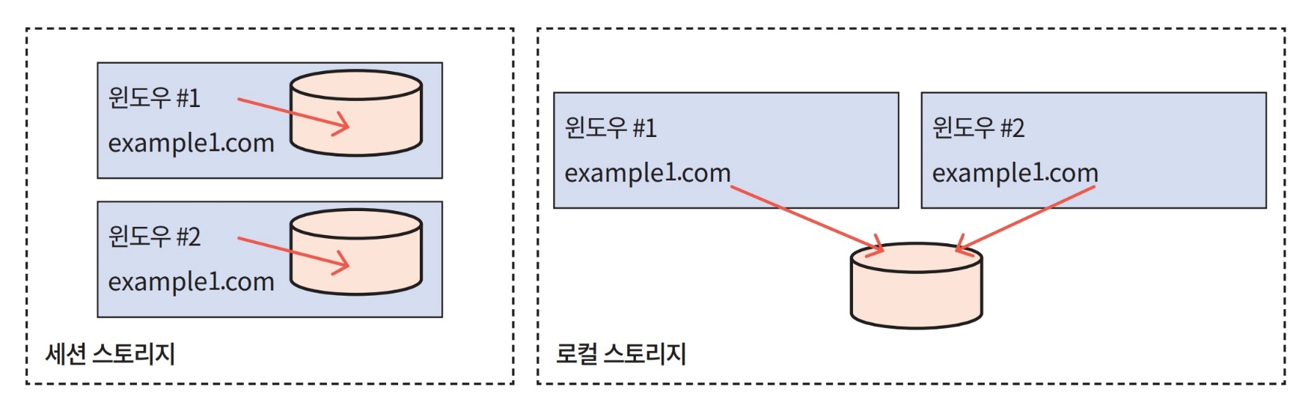
로컬 스토리지와 세션 스토리지
localStorage 객체
  만료 날짜가 없는 데이터를 저장한다.
  도메인이 다르면 서로의 로컬 스토리지에 접근할 수 없음.
sessionStorage 객체
  각 세션(하나의 윈도우)마다 데이터가 별도로 저장
  해당 세션이 종료되면 데이터가 사라진다.

Slide 17
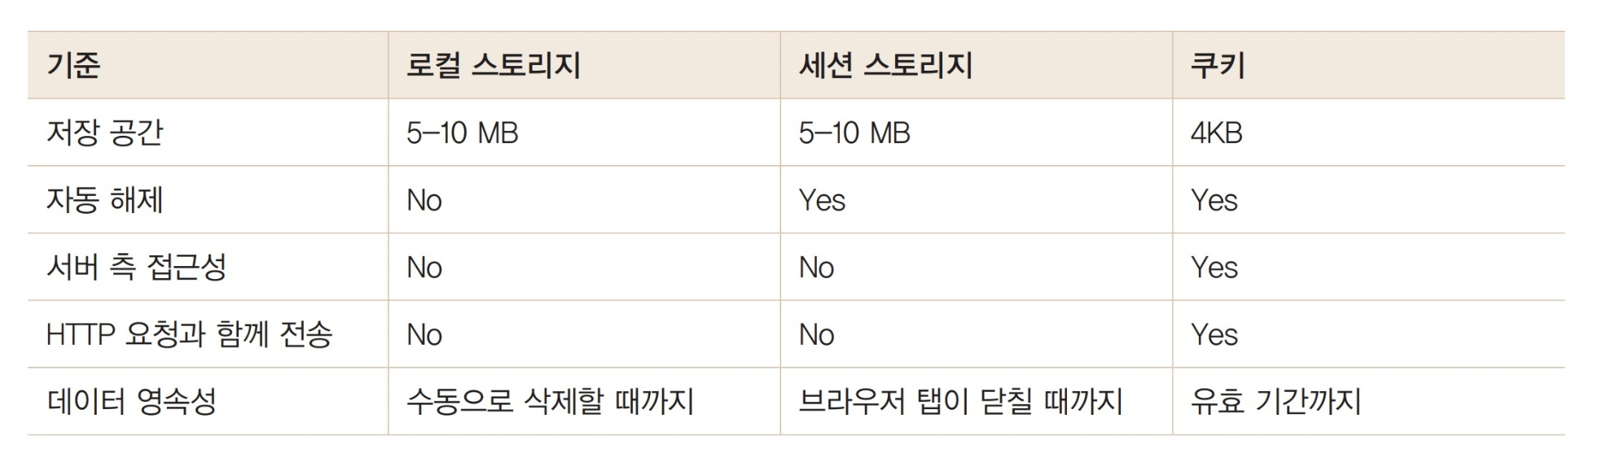
쿠키와 비교

Slide 18
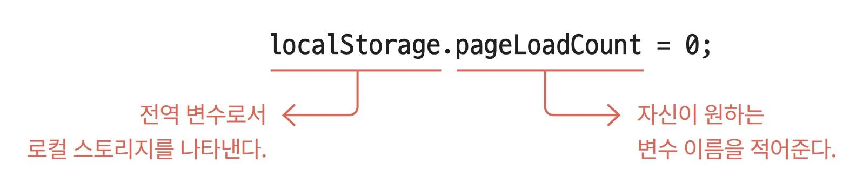
localStorage의 사용 방법
localStorage을 사용하는 방법은 아주 간단하다. 전역 변수인 localStorage 객체에 .을 붙이고 원하는 변수 이름을 적은 후에 값을 저장하면 된다.

Slide 19
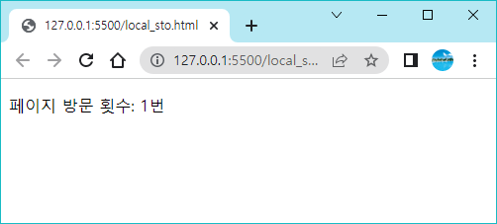
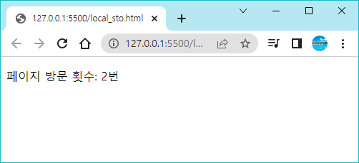
예제
<!DOCTYPE html>
<html>
<body>
<p> 페이지 방문 횟수: <span id="count"> </span>번 </p>
<script>
if (!localStorage.pageLoadCount) // (1)
localStorage.pageLoadCount = 0;
localStorage.pageLoadCount = parseInt(localStorage.pageLoadCount) + 1; // (2)
document.getElementById('count').textContent = localStorage.pageLoadCount; // (3)
</script>
</body>
</html>

Slide 20
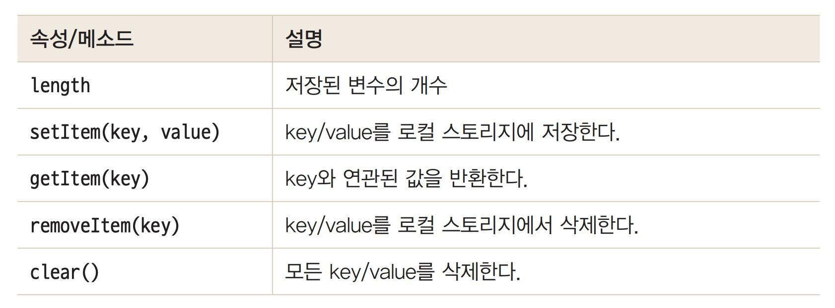
로컬 스토리지 API
localStorage.setItem(“pageLoadCount”, 0);
localStorage[“pageLoadCount”] = 0;
localStorage.pageLoadCount = 0;

Slide 21
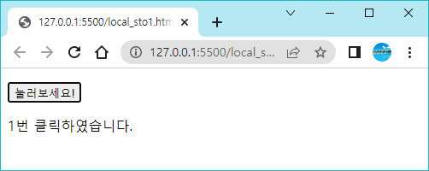
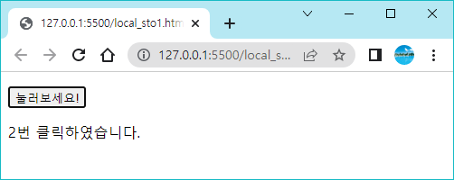
localStorage 예제
사용자가 버튼을 클릭한 횟수를 localStorage에 저장하는 예제를 작성한다.
<!DOCTYPE html>
<html>
<body>
<p> <button onclick="incrementCounter()" type="button">눌러보세요!</button> </p>
<div id="target"></div>
<script>
function incrementCounter() {
if (typeof(Storage) !== "undefined") {
if (localStorage.count)
localStorage.count++;
else
localStorage.count = 1;
document.getElementById("target").innerHTML =
localStorage.count + "번 클릭하였습니다.";
}
else {
document.getElementById("target").innerHTML =
"브라우저가 웹스토리지를 지원하지 않습니다.";
}
}
</script>
</body>
</html>

Slide 22
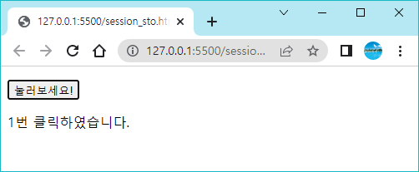
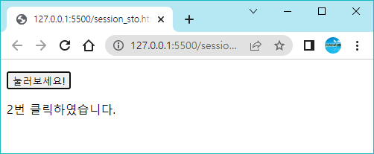
sessionStorage 예제
...
<script>
function incrementCounter() {
if (typeof(Storage) !== "undefined") {
if (sessionStorage.count) {
sessionStorage.count++;
}
else {
sessionStorage.count = 1;
}
document.getElementById("target").innerHTML =
sessionStorage.count + "번 클릭하였습니다.";
}
else {
document.getElementById("target").innerHTML =
"브라우저가 웹스토리지를 지원하지 않습니다.";
}
}
</script>

Slide 23
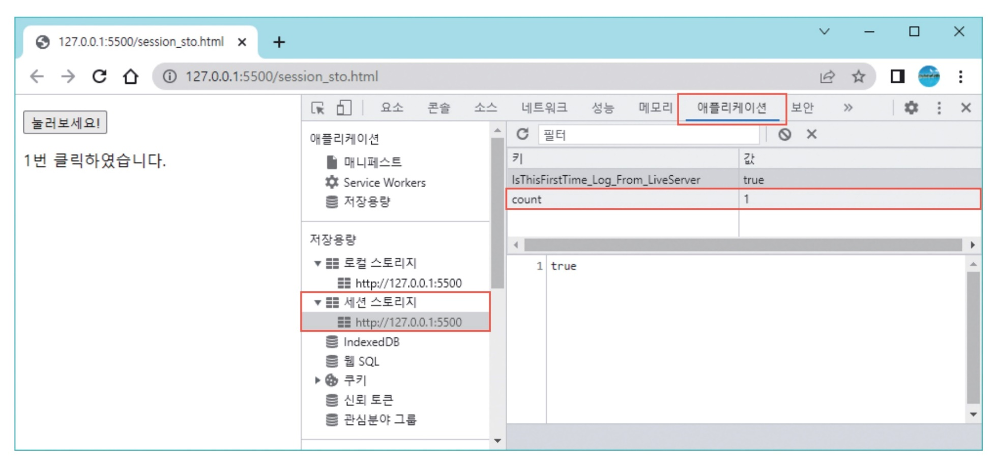
크롬에서의 스토리지 확인

Slide 24
파일 API
파일 API: 웹브라우저가 사용자 컴퓨터에 있는 로컬 파일들을 읽어올 수 있도록 해주는 API
PC에서 실행되는 일반적인 프로그램처럼 동작(웹 애플리케이션)
파일 API의 가장 전형적인 응용 분야는 아무래도 사용자가 파일을 선택하여서 원격 서버로 전송하는 작업
파일 API에서 사용되는 객체는 File, FileReader
  File 객체는 로컬 파일 시스템에서 얻어지는 파일 데이터를 나타낸다.
  FileReader 객체는 이벤트 처리를 통하여 파일의 데이터에 접근하는 메소드들을 제공하는 객체이다.

Slide 25
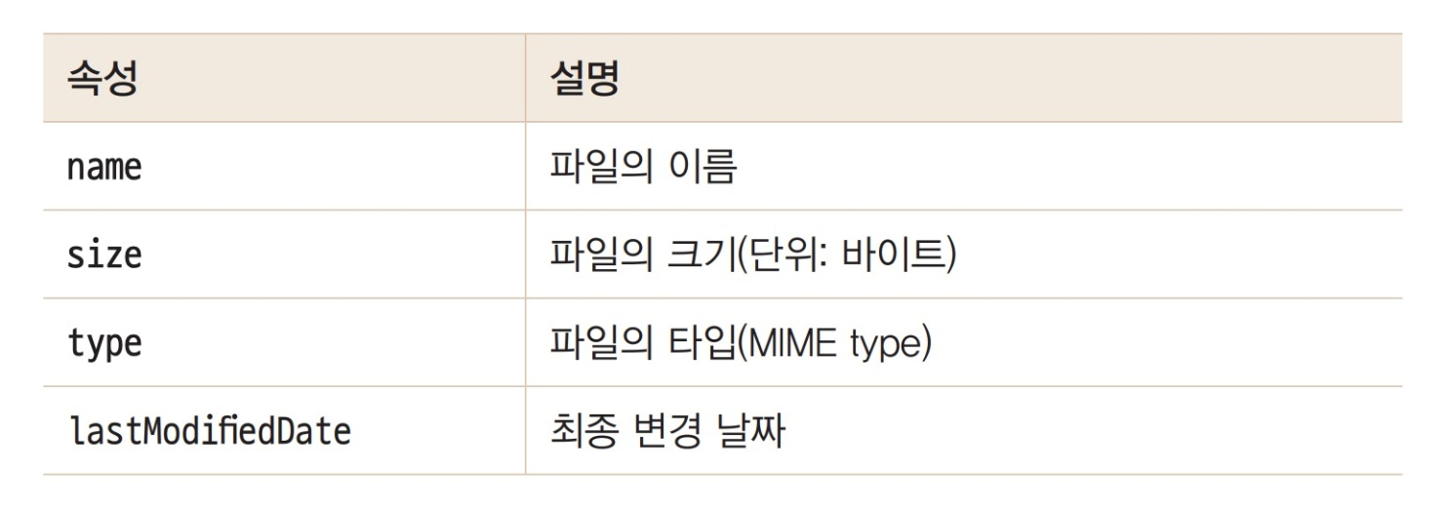
File 객체
파일 객체는 파일에 대한 정보를 가지고 있다. 그 중에서 중요한 속성은 다음과 같다.

Slide 26
예제
<!DOCTYPE html>
<html>
<head>
<title>HTML File API </title>
<script>
function readFile() {
if (!window.File || !window.FileReader) {
alert('File API가 지원되지 않습니다.');
return
}
let files = document.getElementById('input').files;
if (!files.length) {
alert('파일을 선택하시오!');
return;
}
let file = files[0];
let reader = new FileReader();
reader.onload = function () {
document.getElementById('result').value = reader.result;
};
reader.readAsText(file, "euc-kr");
}
</script>

Slide 27
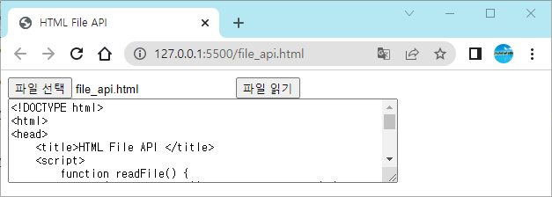
예제
</head>
<body>
<input type="file" id="input" name="input">
<button id="readfile" onclick="readFile()">파일 읽기</button><br />
<textarea id="result" rows="6" cols="60"> </textarea>
</body>
</html>

Slide 28
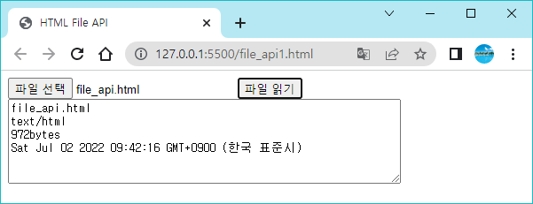
파일 정보 표시 예제
...
<script>
function readFile() {
let files = document.getElementById('input').files;
output = "";
for (let i = 0, f; f = files[i]; i++)
{
output += f.name + "\n"; /* f.name - Filename */
output += f.type + "\n" ; /* f.type - File Type */
output += f.size + "bytes\n"; /* f.size - File Size */
output += f.lastModifiedDate + "\n"; /* f.lastModifiedDate */
}
document.getElementById('result').value = output;
}
...

Slide 29
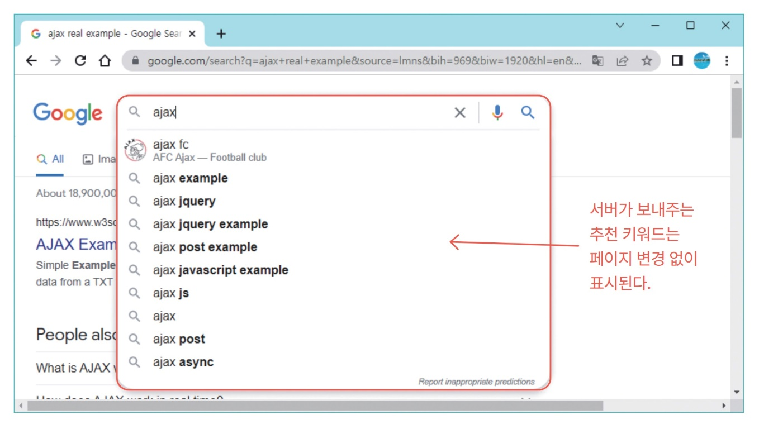
AJAX
AJAX(Asynchronous JavaScript and XML)는 브라우저가 직접 비동기 방식으로 HTTP 통신을 하여 서버와 데이터를 교환하는 기술 중의 하나이다. AJAX는 클라이언트가 서버와 적은 양의 데이터를 교환하여 비동기적으로 HTML 페이지를 업데이트할 수 있다. 이것은 전체 페이지를 다시 적재하지 않고 웹 페이지의 일부를 업데이트할 수 있다는 것을 의미한다.

Slide 30
AJAX
AJAX는 새로운 프로그래밍 언어가 아니라 다음과 같은 기존의 표준기술들을 현명하게 사용하는 기술이다.
  HTML5(컨텐츠)
  CSS3 (스타일)
  자바스크립트, DOM (동적인 출력과 상호작용 담당)
  XML (데이터를 전송하기 위한 형식으로 사용)
  XMLHttpRequest 개체 (서버와 비동기적으로 데이터를 교환하기 위해 사용)

Slide 31
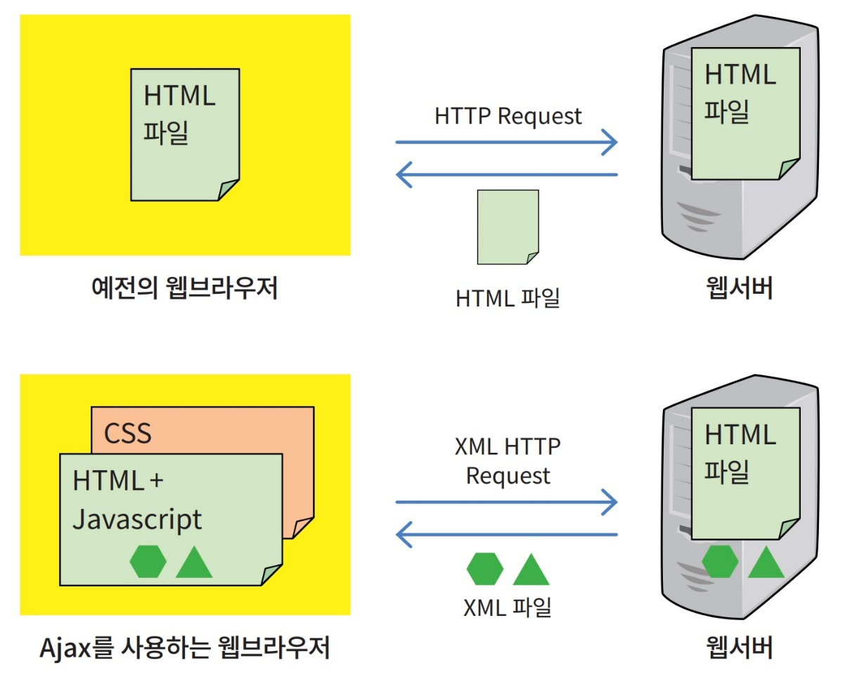
AJAX와 기존 방법의 비교
기존의 웹브라우저는 서버로부터 페이지 단위로만 받을 수 있었다. 반면에 AJAX를 사용하면 XML 파일 단위로 받을 수 있다.

Slide 32
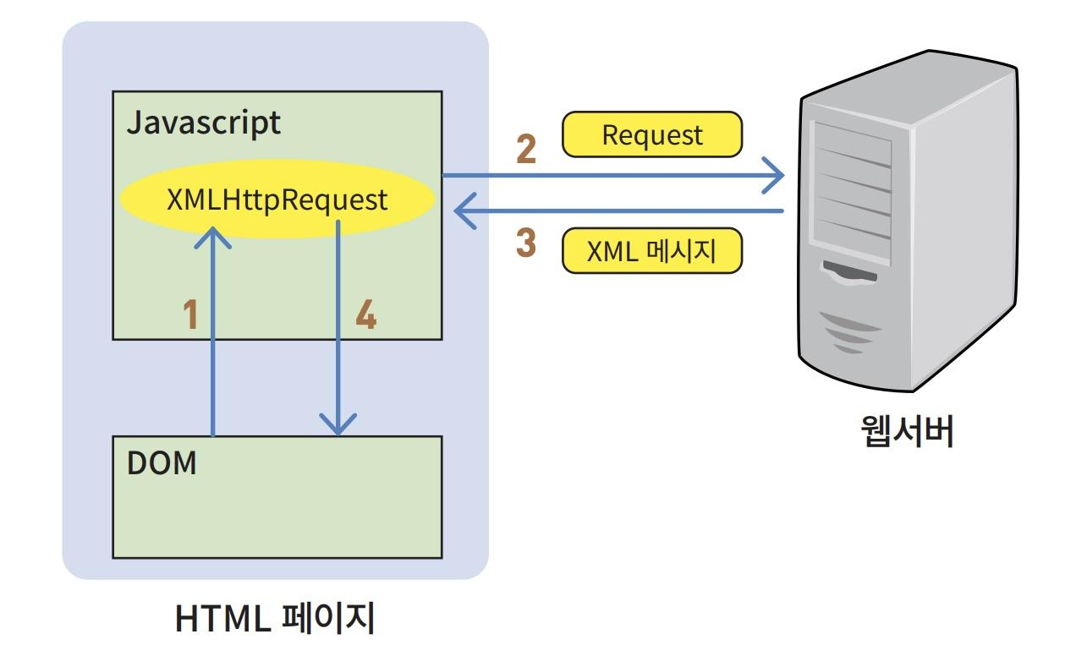
AJAX의 동작 원리
AJAX의 중심에 있는 기능은 페이지와 상호 작용하는 사용자를 방해하지 않으면서 비동기적으로 웹서버와 통신 할 수 있는 기능이다. XMLHttpRequest 객체를 사용하면 이것이 가능해진다.

Slide 33
AJAX는 웹서버가 필요함
AJAX는 필수적으로 웹서버가 필요
VS Code의 라이브 서버를 이용한다.
testfile1.txt 파일도 같은 디렉토리에 있어야 한다.
HTTP Request - Response 실습은 실제 웹서버 필요
AWS , Dothome 같은 웹 호스팅 서버에 html 파일 업로드
PHP, JSP, Node.js, Flask 와 같은 벡엔드를 구현해야 함.

Slide 34
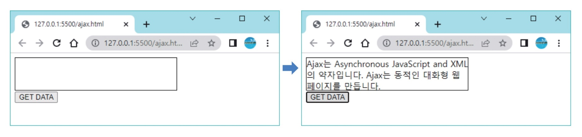
AJAX 예제
사용자가 “GET DATA” 버튼을 누르면, 서버로부터 데이터 파일을 받아서 화면의 일부에 표시한다. 전체 페이지는 변경되지 않는다.

Slide 35
예제
testfile.txt
Ajax는 Asynchronous JavaScript and XML의 약자입니다.
Ajax는 동적인 대화형 웹페이지를 만듭니다.
ajax.html
<!DOCTYPE html>
<html>
<head>
<script>
function getFromServer() {
let req = new XMLHttpRequest();
req.onload = function () {
document.getElementById("target").innerHTML =
this.responseText;
}
req.open("GET", "testfile1.txt", true);
req.send();
}
</script>
</head>
<body>
<div id="target"style="width: 300px; height: 60px; border: solid 1px black;">
</div>
<button type="button" onclick="getFromServer()">GET DATA</button>
</body>
</html>

Slide 36
실행 결과
사용자가 “GET DATA” 버튼을 누르면, 서버로부터 데이터 파일을 받아서 화면의 일부에 표시한다. 전체 페이지는 변경되지 않는다.

Slide 37
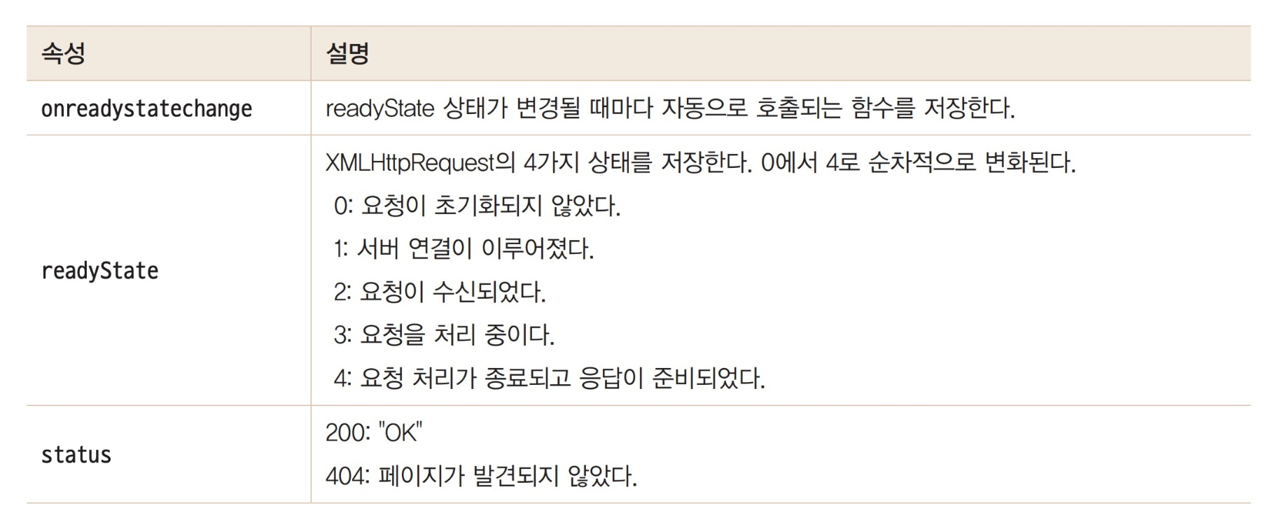
onreadystatechange 이벤트
서버로부터 응답이 오면 onreadystatechange 이벤트가 발생한다. onreadystatechange 이벤트는 readyState가 변경될 때마다 발생된다. ReadyState 속성은 XMLHttpRequest의 현재 상태를 가지고 있다. XMLHttpRequest 객체의 세 가지 중요한 속성은 다음과 같다.

Slide 38
fetch API
fetch API는 서버로부터 리소스를 가져오기 위한 인터페이스를 제공한다. AJAX와 거의 같은 기능을 제공하면서도 fetch API는 더 강력하고 유연하다.
fetch API는 요청(Request) 객체 및 응답(Response) 객체를 생성할 수 있다. fetch API는 요청 및 응답을 처리하거나, 응답을 생성해야 하는 모든 종류의 사례에 사용할 수 있다.
fetch() 함수는 window 객체에 포함된 기능이다. 따라서 window.fetch()로 호출하여도 된다. fetch() 함수의 첫 번째 인수는 URL이고, 두 번째 인수는 옵션 객체이다. fetch() 함수는 Promise 타입의 객체를 반환한다.

Slide 39
JSON
XML 파일형식의 불편함을 개선하기 위해 등장
JSON (JavaScript Object Notation)은 텍스트-기반의 데이터 교환 형식
JSON은 자바 스크립트 언어에서 유래
JSON 형식은 Douglas Crockford에 의하여 처음으로 지정되었으며, RFC 4627에 기술
공식적인 인터넷 미디어 타입은 application/json이며 파일 이름 확장자는 .json

Slide 40
JSON으로 표현된 데이터
{
"name": "HongGilDong",
"age": 25,
"address": {
"nation": "Korea",
"city": "Seoul",
"postalCode": "123-456"
},
"특기": ["검술", "무술"],
"phone": "010-123-4567"
}

Slide 41
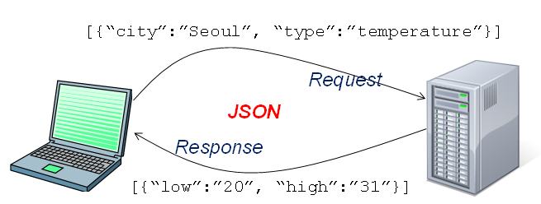
JSON의 사용

Slide 42
예제
<!DOCTYPE html>
<html>
<head>
<script>
function getFromServer() {
let file = "testfile1.txt"
fetch(file)
.then(response => response.text())
.then(data => document.getElementById("target").innerHTML = data);
}
</script>
</head>
<body>
<div id="target" style="width: 300px; height: 60px; border: solid 1px black;">
</div>
<button type="button" onclick="getFromServer()">GET DATA</button>
</body>
</html>

Slide 43
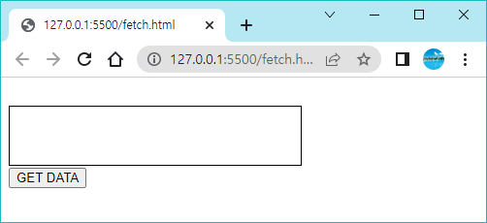
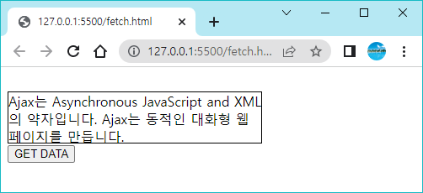
실행 결과

Slide 44
  애플리케이션 캐시
애플리케이션이 사용하는 파일들을 클라이언트의 캐시(cache)에 저장
애플리케이션 캐시는 다음과 같은 세 가지 장점을 제공한다.
  오프 라인 상태일 때도 사용자는 웹 애플리케이션을 사용할 수 있다
  캐시된 파일은 더 빨리 로드되어서 그만큼 속도가 빨라진다.
  서버 부하가 감소된다.

Slide 45
    시계 예제
clock.html
<!DOCTYPE HTML>
<html manifest="clock.appcache">
<head>
<title>Clock</title>
<script src="clock.js"></script>
<link rel="stylesheet" href="clock.css">
</head>
<body>
<button onclick="setClock()">시계시작 </button>
<br />
<output id="clock"></output>
</body>
</html>
clock.css
output {
font: 2em sans-serif
}
clock.js
function setClock() {
var now = new Date();
document.getElementById('clock').innerHTML = now;
setTimeout('setClock()', 1000);
}

Slide 46
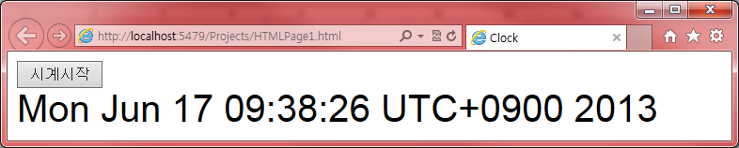

실행 결과
인터넷 연결이 끊기면 시계는 동작할까요?

Slide 47
매니페스트 파일
clock.appcache
CACHE MANIFEST
clock.html
clock.css
clock.js

Slide 48
복잡한 매니페스트 파일
CACHE MANIFEST
# 2010-06-18:v2
# 반드시 캐시해야할 파일
CACHE:
index.html
stylesheet.css
images/logo.png
scripts/main.js
# 사용자가 반드시 온라인이어야 하는 리소스
NETWORK:
login.php
# 만약 main.jsp 가 접근될 수 없으면 static.html로 서비스한다.
# 다른 모든 .html파일 대신에 offline.html로 서비스한다.
FALLBACK:
/main.jsp /static.html
*.html /offline.html

Slide 49
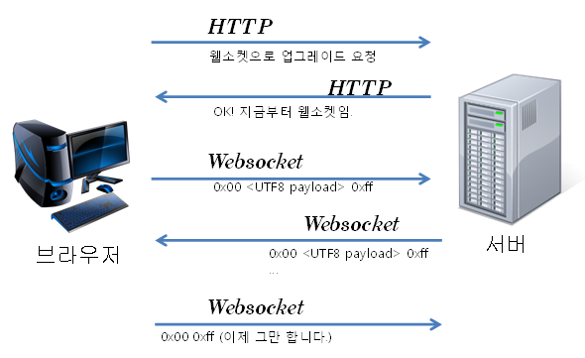
웹소켓
웹 소켓(Web Socket)은 웹 애플리케이션을 위한 차세대 양방향 통신 기술
애플리케이션은 HTTP의 답답한 구속에서 벗어나서 TCP/IP가 제공하는 모든 기능을 사용할 수 있다.

Slide 50
예제
<!DOCTYPE HTML>
<html>
<head>
<script>
var ws;
function open() {
if ("WebSocket" in window) {
ws = new WebSocket("ws://echo.websocket.org");
ws.onopen = function () {
alert("웹소켓 오픈 성공");
};
ws.onmessage = function (evt) {
var msg = evt.data;
document.getElementById("result").innerHTML = msg;
};
ws.onclose = function () {
alert("웹소켓 연결 해제");
};
}
else {
alert("웹소켓이 지원되지 않음!");
}
}

Slide 51
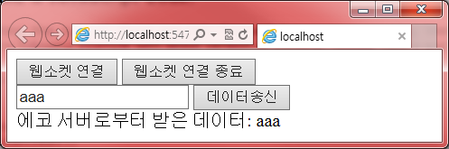
예제
function send() {
ws.send(document.getElementById("data").value);
}
function quit() {
ws.close();
}
</script>
</head>
<body>
<button onclick="open()">웹소켓 연결</button>
<button onclick="quit()">웹소켓 연결 종료</button><br />
<input type="text" id="data" />
<button onclick="send()">데이터송신</button><br />
에코 서버로부터 받은 데이터:
<output id="result"></output>
</body>
</html>

Slide 52


Q & A

